Slide 1
Digitale Forensik
Erster Angriff
Prof. Dr. rer. Nat. Dirk Labudde
hs-mittweida.de

Slide 2
Vorbereitungsphase

Slide 3
Strategische Vorbereitung
alle Maßnahmen die vor dem Eintreten eines Ereignisses geplant werden.
Beispiel: Auswahl und Test verschiedener Sicherungstools, Erstellen einer Vorgehensplanung, Vorbereiten von Hardware und Software(Werkzeug, Computer).

Slide 4
Forensischer Arbeitsplatz
Die Basis stellt der Analysecomputer dar,
eigenständiges Gerät
physikalisch getrennt vom Büro- und Internetcomputer
Austattung:
Mehrkern Prozessor, maximale Ausstattung an Hauptspeicher
Erweiterte Busanschlußmöglichkeiten (USB2, USB3, SATA, Firewire, Floppy Disk, DVD/BR, Dual Monitor, Einschub für SATA)
Dual Betriebssystem
Aktueller Virenscanner und Firewall sofern notwendig im Netzwerk

Slide 5
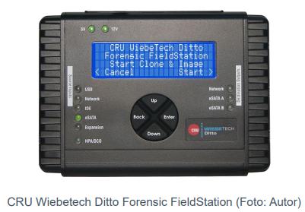
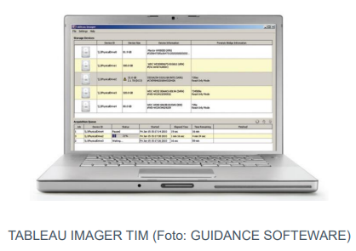
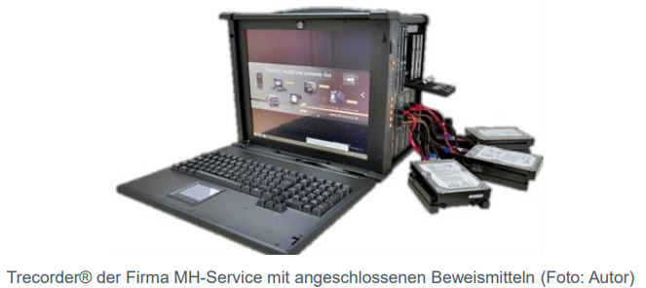
Transportable Workstations
Bei Außeneinsätzen geeignete transportable Datensicherungsworkstations notwendig
Zweck und Umfang der Beweiserhebung Abschätzen
Kleiner Datensicherungsumfang (DSU) mittlerer DSU großer DSU
Notes:
Bei Außeneinsätzen bei denen Beweismittel vor Ort erhoben werden müssen, machen sich geeignete transportable Datensicherungsworkstations notwendig.
Hier muss entschieden werden welchen Zeck und welchen Umfang die Beweiserhebung haben soll und somit welche Hardware geeignet ist.

Slide 6
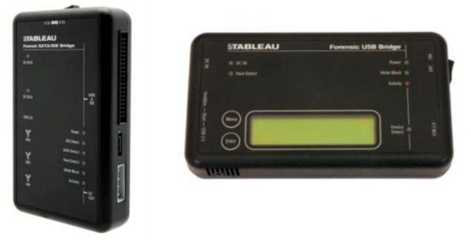
Schreibschutzadapter
im Labor wie auch im externen Außeneinsatz sind Schreibschutzadapter sogenannte Writeblocker unerlässlich.
Hardware Schreibschutzadaptern, die alle gängigen Massenspeicherschnittstellen abdecken.
Grundlegende Schnittstellen:
IDE
SATA
USB 3.0
FireWire
Notes:
Für die Datensicherung im Labor wie auch im externen Außeneinsatz sind Schreibschutzadapter sogenannte Writeblocker unerlässlich. Dazu gehört vor allem eine breite Auswahl an HardwareSchreibschutzadaptern, die alle gängigen Massenspeicherschnittstellen abdecken. Abhängig vom konkreten Hersteller sind oft in einem Adapter mehrere Anschlusstechniken enthalten.

Slide 7
Datenschutz
Datenschutz im Bereich der Strafverfolgung durch die geltenden Gesetze weitgehend problemlos
Datenschutz in zivilrechtlichen Angelegenheiten kann von erheblicher Bedeutung sein.
Wird etwas Übersehen kann es vor den Zivilgerichten sehr schnell zu einem Beweisverwertungsverbot führen. Die Gefahr ist auch im Bereich der Strafverfahren gegeben.
Wenn mit Beweismitteln und vor allem mit Personenbezogenen Daten umgegangen wird sind Datenschutzaspekte einzuhalten
Notes:
Die Arbeit mit Beweismitteln während einer Untersuchung ist geprägt von tiefgehenden Eingriffen in die persönlichen Daten der von der Untersuchung Betroffener! Naturgemäß betrifft es darüber hinaus aber fast immer auch Personen, die mit dem vorliegenden Fall überhaupt nichts zu tun haben. Schon allein die Prüfung von privaten Chats greift in die Rechte von mindestens zwei Personen ein. Stellen Sie sich vor Sie untersuchen ein Webserver einer Firma mit Kundendatenbank. Hier sind die Anzahl der Eingriffe in die Rechte Dritter um ein vielfaches mehr.
Während diese Frage im Bereich der Strafverfolgung durch die geltenden Gesetze weitgehend problemlos ist, kann der Bereich des Datenschutzes in rein zivilrechtlichen Angelegenheiten von erheblicher Bedeutung sein.
Wird hier ein relevanter Aspekt übersehen, so kann dies im Rahmen von späteren Prozessen vor den Zivilgerichten sehr schnell zu einem Beweisverwertungsverbot führen. Die Gefahr ist auch im Bereich der Strafverfahren gegeben, wenn auch nicht im vollen Umfang, wie in zivilrechtlichen Auseinandersetzungen
Natürlich hat jeder beim Umgang mit Beweismitteln während seiner Untersuchung weiterhin ständig Datenschutzaspekte einzuhalten, die generell für den Umgang mit personenbezogenen Daten, als geltendes Recht angewendet werden!

Slide 8
Operative Vorbereitung

Slide 9
Operative Vorbereitung
Alle Maßnahmen die nach dem Eintreten des Vorfalls und vor der Datensammlung erfolgen.
z.B. die Suche, Identifikation und Beschriftung der in Frage kommenden Datenquellen (Computer, Handys, USB-Sticks, externe Festplatten, aber auch RAM, Routerkonfigurationen, Netzwerkstati, Logfiles, ...) und die Auswahl der geplanten Sicherungsmittel (Tools und Zieldatenträger).

Slide 10
Die Suche am Ereignisort ist immer eine Ausnahmesituation!!!
Für den Betroffenen -- er das nicht möchte
die Teams vor Ort -- fremden privaten Räumlichkeiten bewegt.
Forensiker vor Ort - Überblick über erforderliche Maßnahmen in kurzer Zeit
Dabei ist jede Durchsuchung, Datensicherung und Beweiserhebung je nach Sachverhalt anders.
Es gibt jedoch eine grundlegende Dinge die man beachten muss.
Notes:
Für den Betroffenen weil er das nicht möchte oder aber geschädigt ist, für die Teams vor Ort, da man sich in fremden privaten Räumlichkeiten bewegt.
Aber auch für den Forensiker vor Ort ist es eine Ausnahmesituation da dieser in kurzer Zeit sich einen Überblick über die erforderlichen Maßnahmen vor Ort verschaffen muss.
Dabei ist jede Durchsuchung, Datensicherung und Beweiserhebung je nach Sachverhalt anders. Es gibt jedoch eine grundlegende Dinge die man beachten muss.

Slide 11
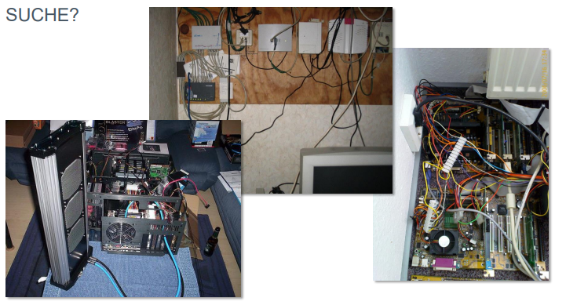
Augenmerk
- Überprüfung von angeschlossenen Geräten.
Überprüfung auf lose Verkabelungen wie USB, Firewire oder Ethernet können auf versteckte Geräte hinweisen.
Netzteile ohne Geräte
Verpackungen mit Hinweise auf Geräte (Serial No./PIN)
USB Speicher können theoretisch alles sein (Schlüsselanhänger)
Abdrücke von Geräten
Literatur zu bestimmten Sachgebieten
Zettel und handschriftliches im unmittelbaren Umfeld des Computers (Passwörter)

Slide 12
Zu erhebende Informationen
Frühzeitig Informationen zu folgenden Punkten zu erheben:
- zum Netzwerk,
den Geräten,
dem Nutzerverhalten
mögliche Absicherungen durch den Betroffenen (Zugangskennung, Passwörter, Sperrcodes)
Personen getrennt befragen, um Wiedersprüche zu erkennen.
Betroffenen nicht auf Grund von Kosten unter Druck setzen!
Notes:
Die oft praktizierten Weise auf Grund von Kosten den Betroffenen unter Druck zu setzen sollte kritisch betrachtet werden. Der Betroffene kann dagegen auch vorgehen und sofern seine Argumentation untermauert werden kann, können die so entsperrten Beweismittel auch im Nachgang einem Beweisverwertungsverbot unterliegen!
Die oft praktizierten Weise auf Grund von Kosten den Betroffenen unter Druck zu setzen, kann zu einem Beweisverwertungsverbot führen

Slide 13
Besonderheiten im Unternehmensumfeld
Im Unternehmensumfeld sind Absprachen mit IT Verantwotlichen unerlässlich.
Benötigte Informationen:
genutzte Betriebssystemarchitektur • genutzte Netzwerktechnologie • Servertechnologie • Backuptechnologien • spezielle Softwareanwendung (CRM, Buchhaltung etc…) • Zugriffsschutzmanagement • IT Sicherheitsmanagement • Meldepflichten
Zugang zu: Netzwerkressourcen • Datenablage • Backups • Datenbanken
Notes:
In Unternehmensumgebungen ist eine Absprache mit den Verantwortlichen der IT-Infrastruktur unerlässlich. Für den Zugang zu Netzwerkressourcen, Server, Dateiablagen, Backups, und Datenbanken ist die Mitarbeit der IT-Administrator zwingend erforderlich. Ohne deren Zugangskennungen sind Untersuchungen in Unternehmensnetzwerken oft erschwert bis nahezu unmöglich (Problemfall der Administrator ist der Beschuldigte)

Slide 14
Priorisierung
Alles sichern was später wichtig sein könnte
Viele Einzelschritte
Flüchtigkeit von Daten
→ Priorisierung der Daten
Notes:
Es gilt alle Daten zu sichern die für eine spätere Untersuchung relevant sein könnten. Da viele Einzelschritte auf den Forensiker zukommen ist eine Rriorisierung der Aufgaben unerlässlich.
Die Priorisierung in der Digitalen Forensik ist die nach der Vergänglichkeit der Daten, der sogenannten „Volatilität“ durchzuführen.

Slide 15
Priorisierung:
1. CPU-Register, Cache-Speicher
2. Routingtabellen, ARP-Cache, Prozessliste, Netzwerkstatus, Kerneldaten, Hauptspeicherinhalt
3. temporäre Dateisysteme, SWAP-Bereiche, andere temporäre Daten
4. Massenspeicherinhalte (logisch oder physikalisch)
5. Auf anderen Systemen verfügbare Log- und Monitoringdaten des untersuchten Systems
6. Physikalische Konfiguration, Netzwerkkonfiguration
7. Archivierte Medien (Datensicherungen)

Slide 16
Fehlerquellen
Rechner herunterfahren – dadurch können dadurch wichtige Beweise verloren gehen.
Programmen und Tools vertrauen, die auf dem untersuchten Computer vorhanden sind. Ein Forensiker sollte seine benötigten Programme auf einem schreibgeschützten Medium mitbringen und ausschließlich diese nutzen um Daten aus dem System herauszuziehen.
Programme starten, die großflächig Zugriffszeitstempel verändern können (z.B. ‚tar‘ oder ‚xcopy‘).
System vom Netz nehmen. Wipe- Skript was wichtige Daten überschreibt. Fernzugriff Datenlöschung?
Notes:
Rechner herunterfahren bevor die Sammlung der Beweise abgeschlossen ist. Wenn der Angreifer oder Eigentümer des Computers die Start- und/oder Stop-Skripte manipuliert hat, können dadurch wichtige Beweise verloren gehen.
Programmen und Tools vertrauen, die auf dem untersuchten Computer vorhanden sind. Ein Forensiker sollte seine benötigten Programme auf einem schreibgeschützten Medium mitbringen und ausschließlich diese nutzen um Daten aus dem System herauszuziehen.
Programme starten, die großflächig Zugriffszeitstempel verändern können (z.B. ‚tar‘ oder ‚xcopy‘).
System vom Netz nehmen. Es könnte durchaus sein, dass aufgrund der Trennung ein Wipe- Script gestartet wird, das wichtige Daten überschreibt. Aber: Fernzugriff Datenlöschungen?

Slide 17
Daten Integrität

Slide 18
Datenintegrität
Technische Daten sind leichter Veränder- und Manipulierbar
Veränderungen von Digitalenspuren sind leichter durchführbar und schwerer nachweisbar.
Um die Datenintegrität zu gewehrleisten werden mehrere Kopien erstellt. Dabei wird die Urkopie archiviert.
Um Datenveränderungen zu vermeiden sollte wo immer es möglich ist ein Schreibschutzadapter verwendet werden. Ausnehmen sind:
laufendes System mit Vollverschlüsselung
Sicherung aus Cloud Storage
Sicherung aus einem großen Storage
Sicherung aus einem Rechenzentrum
In diesen Fällen sind eine lückenlose Dokumentation und ein Vier-Augen-Prinzip bei der Erstellung der Kopie ratsam.

Slide 19
Methodiken zur Sicherung der Datenintegrität:
Hashwerte und Prüfsummen:
Hashwerte sind Ergebnisse aus mathematischen Einwegfunktionien minimale Änderungen im Eingabewert führen zu signifikanter Änderung des Ausgabewerts.
Beispiel: md5("Franz jagt im komplett verwahrlosten Taxi quer durch Bayern") = a3cca2b2aa1e3b5b3b5aad99a8529074
md5("Frank jagt im komplett verwahrlosten Taxi quer durch Bayern") = 7e716d0e702df0505fc72e2b89467910
Häufig genutzte Hashing- Algorythmen sind MD5, SHA- Familie, RIPEMD-160, Whirepool, Tiger
Hashwerte können keine Ähnlichkeiten herausfiltern
Notes:
„Einwegfunktion“ bedeutet, dass man aus beliebigen Daten einen Hashwert berechnen kann, jedoch aus dem Hashwert auf keinen Fall auf spezielle Daten zurückrechnen kann.

Slide 20
Umgang mit Beweismitteln
Asservierung

Slide 21
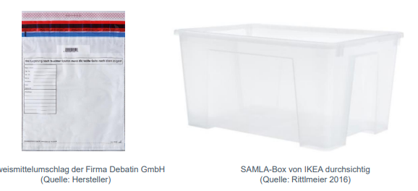
Aufbewahrung der Asservate
Es sollte keine Manipulation möglich sein
Kleine Asservate in Plastik Bags
Können nach dem Verschließen nicht mehr ohne sichtbare puren bzw Beschädigungen geöffnet werden
Beschriftung möglich
Größer Asservate in Plastik Box mit
Entsprechender Beschriftung und
versiegelung
Notes:
Die Aufbewahrung von Beweismitteln soll in der Regel so erfolgen, dass keine Manipulationen an den Beweismitteln vorgenommen werden können. Für die Aufbewahrung von kleineren Asservaten haben sich Plastik Bags bewährt.
Diese auch in der allgemeinen Kriminaltechnik eingesetzten Kunststoffumschläge können nach dem Verschließen nicht mehr ohne sichtbare Spuren bzw.
Beschädigungen geöffnet werden.
Beschriftung ist möglich

Slide 22
Kennzeichnung der Asservate
Rahmendaten des Falls
Nummer des Gegenstands,
Fundort
Datum
der asservierende Ermittler.
Die Kennzeichnung ist kein Luxus, sondern zwingende Voraussetzung für eine saubere, nachvollziehbare Auswertung
Notes:
Aufkleber mit den Rahmendaten des Falls und einer eindeutigen Nummer des Gegenstands, der mit der Nummer auf der Asservatenliste übereinstimmt, weiterhin ist hier der Fundort mit zu vermerken, das Datum der Asservierung und der asservierende Ermittler.
Die Kennzeichnung ist kein Luxus, sondern zwingende Voraussetzung für eine saubere, nachvollziehbare Auswertung

Slide 23
Dokumentation Chain of Custody

Slide 24
Dokumentation
Alle durchgeführten Schritte sind zu Dokumentieren!!!
Bewährt hat eine handschriftliche Dokumentation ein einem Heft oder Block
Gründe:
- Handschrift geht in der Regel schneller als mit der Maschine.
Handschriftliche Aufzeichnungen sind hinterher deutlich schwerer zu ändern oder fälschen
Änderungen bleiben erkennbar

Slide 25
Dokumentation
Zu Dokumentieren:
Anwesende Personen, auffälliges verhalten,
Skizze des vorgefundenen EDV Netzwerks
Netzwerktopologieskizze
Die Dokumentation soll das spätere Betrachten des Falls erleichtern und mögliche Fehlerquellen aufdecken
Maschinelle Datensicherung:
Protokoll von Datensicherungssoftware erzeugt
Beinhaltet: Informationen über Datensicherer, festgestellte Fehler, Datum, Uhrzeit und den erstellten Hashwert
→ gehört ausgedruckt in die Fallakte
Notes:
Bei einer maschinellen Datensicherung wird im Regelfall auch ein Protokoll der Datensicherungssoftware erzeugt. Dieses beinhaltet neben den Eintragungen zum Beweismittel regelmäßig auch Hinweise auf den Datensicherer, festgestellte Fehler während der Datensicherung, das Datum, Uhrzeit der Datensicherung und den erstellten Hashwert. Dieses Datensicherungsprotokolle gehören als Anlage in die Fallakte. Bei der Sicherstellung von Beweismitteln werden zudem die Seriennummern der Geräte auf den Sicherstellungsprotokollen erfasst. Diese werden auch für die Nachweisführung beim Umgang mit Beweismitteln verwendet!

Slide 26
Dokumentation, Verantwortung
Die Verantwortung für die Unversehrtheit der Beweismittel übernimmt der Bearbeiter ohne jede Einschränkung!!!
Alle Stationen durch die das Asservat gegangen ist müssen nachvollziehbar sein.
In Behörden - Übergabeprotokoll
In Laboren - Asservatenausgabebuch
Bei Versand von forensischen Datenträgern, ist eine Verschlüsselung der Daten unabdingbar.
Mangelhafte Chain of Custody kann zu Unverwertbarkeit der gesamten Ergebnisse führen!!
Notes:
Die Verantwortung für die Unversehrtheit der Beweismittel übernimmt der Bearbeiter ohne jede Einschränkung!!!
Alle Stationen durch die das Asservat gegangen ist müssen nachvollziehbar sein.
In Behörden wird ein Übergabeprotokoll geführt, In Laboren hat sich ein Asservatenausgabebuch bewährt.
Bei Versand von forensischen Datenträgern, ist eine Verschlüsselung der Daten unabdingbar.
Mangelhafte Chain of Custody kann zu Unverwertbarkeit der gesamten Ergebnisse führen!!

Slide 27
Datensicherungstechniken
Forensische und logische Datensicherung
Faktoren und BSI Leitfaden
Vorgehen

Slide 28
Datensicherungstechniken
Forensische Sicherung
Vollständige Sicherung aller gefundenen Datenträger
Probleme:
Kapazitätsbetrachtungen (auch Zeitlich)
Geschützter Personenkreis
logische Sicherung
Filtern der Daten bereits vor der Sicherung, Sicherung nur der Daten die für die Ermittlung relevant sind.
Notes:
Kapazität Bei Datenträgern mit 250 – 500 GiB-Festplatten sind Sicherungszeiten von 6 – 12 Stunden üblich und normal. Bei modernen verfügbaren Datenträgern aktuell: bis zu 8-10 TiB ist mit reinen Kopierzeiten von teilweise mehreren Tagen zu kalkulieren. Dies ist nicht nur von der Größe und der genutzten Schnittstelle, sondern auch vom Zustand des Datenträgers abhängig und kann insofern nur ganz schwer vor Beginn des Kopiervorgangs geschätzt werden (Lesefehler verlängern die Kopierzeit überproportional).
Geschützter Personenkreis: Wenn beispielsweise in einer Rechtsanwaltskanzlei oder bei einem Steuerberater durchsucht wird, dann ist es schon aus rechtlichen Gründen keinesfalls zulässig, den gesamten Server oder das gesamte Storage zu sichern. Damit würden ja auch Daten Dritter Unbeteiligter in die Hände der Ermittler fallen, die keinesfalls eingesehen werden dürfen

Slide 29
Entscheidungsfaktoren Forensische oder logische Sicherung
Die Entscheidung welche Sicherung vorgenommen werden soll hängt von 3 Faktoren ab:
sind gelöschte Daten Ziel der Untersuchung
Menge der zu sichernden Daten
Rechtsgrundlage der Datensicherung

Slide 30
Leitfaden des BSI:
„Der Vorgang der […] forensischen Duplikation sollte, bis auf wenige begründete Ausnahmen konsequent im Rahmen einer forensischen Untersuchung angefertigt werden.“
Und weiterhin: Trotzdem [… der angesprochenen Probleme, Anmerkung Autor] hat die Empfehlung Bestand, prinzipiell von Datenträgern potentiell betroffener Systeme zunächst ein Abbild unter Verwendung der forensischen Duplikation zu erstellen.
Notes:
Anmerkung = probleme Rechtliche hintergründe Personenbezogene Daten Steuerbüro, Rechtsanwalt.
Zeitaufwand.

Slide 31
Datensicherungs-möglichkeiten

Slide 32
Ablaufplan der forensischen Sicherung
Ankunft am Computer
Festplatte Ausbauen
Festplatte an das forensische System anschließen (Writeblocker verwenden)
Ist der Computer eingeschaltet?
Nein
Computer Ausschalten bzw vom Stromnetz trennen
Ja
Herstellen einer 1:1 –Kopie der Festplatte auf einem forensisch vorbereiteten Datenträger
Logische Analyse inkl. Suche nach Verschlüsselten Informationen
Analyse
Datensicherung in der Reihenfolge der Vergänglichkeit
Analyse des Arbeitsspeichers
Netzwerkanalyse
Notes:
Reinzoomen

Slide 33
Physikalische Sicherung
Um Datenträger komplett zu Duplizieren wird der Datenträger sektorweise Gelesen und gesichert → Bitstromlesen
1:1 Kopie des Datenträgers
Vorteile:
Untersuchungsschritte mehrfach ausführen,
Paralleles Arbeiten unter verschiedenen Gesichtspunkten
Die Unveränderbarkeit des Dateninhalts eines Datenträgers ist eine absolute Notwendigkeit, wenn dieser ein Beweisstück eines juristischen Prozesses ist!!
Notes:
Wenn man einzelnen Datenträger sichern will oder, wenn man im Rahmen der Auswertung auch nach bereits gelöschten Dateien suchen will, dann muss man den Datenträger komplett duplizieren. In der Regel wird dabei der Datenträger sektorweise gelesen und gesichert. Das nennt man auch Bitstromlesen. Es entsteht dabei ein Abbild, Image eines Datenträgers. Das BSI beschreibt es im Leitfaden IT Forensik so: Mit einem Abbild erhalt der Forensiker eine 1:1 Kopie des Datenträgers, an welchem verschiedene Untersuchungsschritte mehrfach ausgeführt werden können, ohne die Originaldaten zu verändern. Des Weiteren kann die forensische Untersuchung u. U. parallelisiert werden, d. h. mehrere Personen können denselben Datenträgerinhalt nach unterschiedlichen Gesichtspunkten und mit unterschiedlichen Methoden und Werkzeugen untersuchen. Die

Slide 34
Anforderungen an eine forensische Duplikation
Physische Kopie - Von dem Datenträger muss eine physische Kopie hergestellt werden, d. h. der gesamte Sektorinhalt aller Sektoren des Datenträgers wird in die Datei hineingeschrieben;
Fehlerbehandlung - Lesefehler müssen eindeutig erkannt und protokolliert werden und durch vorher festgelegte Füllmuster ersetzt werden;
Vollständigkeit des Abbildes - Reservierte Bereiche von Massenspeichern müssen sicher erkannt werden und für den Zeitpunkt der Abbilderstellung deaktiviert werden, um ein vollständiges Abbild zu erhalten;
Unverändertheit Integrität - Die Erstellung des Abbildes muss mit der Berechnung einer kryptographischen Checksumme abgeschlossen werden, um die Unverändertheit (Integrität) des Abbildes nachweisen zu können.
Notes:
Physische Kopie - Von dem Datenträger muss eine physische Kopie hergestellt werden, d. h. der gesamte Sektorinhalt aller Sektoren des Datenträgers wird in die Datei hineingeschrieben;
Fehlerbehandlung - Lesefehler müssen eindeutig erkannt und protokolliert werden und durch vorher festgelegte Füllmuster ersetzt werden;
Vollständigkeit des Abbildes - Reservierte Bereiche von Massenspeichern müssen sicher erkannt werden und für den Zeitpunkt der Abbilderstellung deaktiviert werden, um ein vollständiges Abbild zu erhalten;
Unverändertheit Integrität - Die Erstellung des Abbildes muss mit der Berechnung einer kryptographischen Checksumme abgeschlossen werden, um die Unverändertheit (Integrität) des Abbildes nachweisen zu können.

Slide 35
Triage-Forensik

Slide 36
Triage-Forensik
Sofort
Sehr dringend
Dringend
Weniger dringend
Nicht
dringend

Slide 37
Triage-Forensik
Definition des Begriffs „Triage“ im medizinischen Sinn
Selektion Verwundeter hinsichtlich ihrer Überlebenschancen und der Schwere ihrer Verletzungen
Festlegen der Reihenfolge in der Verletzte zu behandeln sind
„Priorisierung“
digitale/forensische Triage: Selektion elektronischer Geräte und Internetquellen nach der Relevanz einer systematischen formalen Untersuchung zur Beweisermittlung
Sofort
Sehr dringend
Dringend
Weniger dringend
Nicht
dringend

Slide 38
Triage-Forensik
Überlastung der Untersuchenden
Überprüfung, ob ein Gerät von technischer Bedeutung ist
Direkt am Tatort oder im Labor
umfasst Sammlung, Zusammenstellung, Identifizierung und Priorisierung relevanter digitaler Beweise (evtl. erste Analyse)
Tools liefern schnellen Überblick (keine Tiefenanalyse) auf Grundlage von z.B. Cache Files, Social Media Posts, Browserhistorie, Login Daten, gespeicherten Zugangsdaten, Cloudspeicher, Verbindungslogs
Magnet outrider
ADF Solutions Triage-G2
Cyan Forensics Rapid Digital Forensic Triage
Spektor forensics triage tool

Slide 39
Vielen Dank
Prof. Dr. rer. nat. Dirk Labudde
Hochschule Mittweida | University of Applied Sciences
Technikumplatz 17 | 09648 Mittweida
Fakultät Computer- und Biowissenschaften | Fraunhofer Lernlabor
T +49 (0) 3727 58-1469
F +49 (0) 3727 58-21469
Dirk.labudde@hs-mittweida.de
Haus 8 | Richard Stücklen-Bau | Raum 8-105
Am Schwanenteich 6b | 09648 Mittweida

